Slide 1


8 - 2
الجمع باستعمال خط الأعداد
أ.أحـمـد الأحـمـدي @ahmad9963

Slide 2
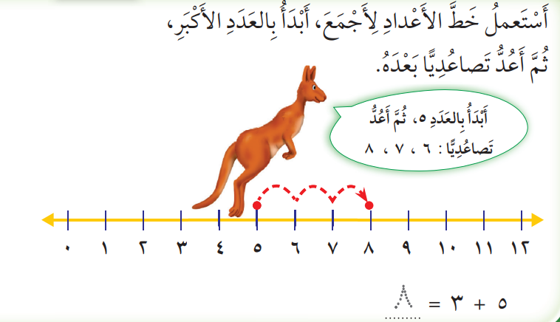
فكرة الدرس
أستعمل خط الأعداد , لأجد ناتج الجمع
أ.أحـمـد الأحـمـدي @ahmad9963

Slide 3



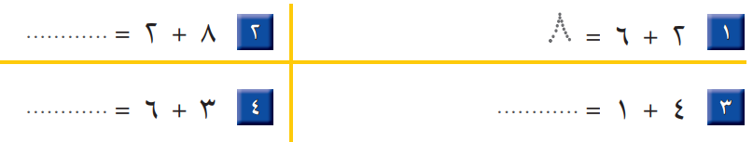
أ.أحـمـد الأحـمـدي @ahmad9963

Slide 4
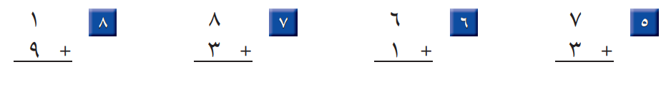
أ.أحـمـد الأحـمـدي @ahmad9963

Slide 5


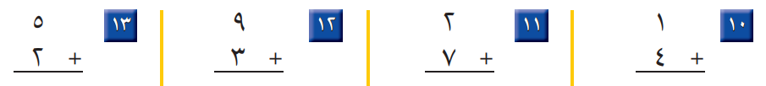
أ.أحـمـد الأحـمـدي @ahmad9963

Slide 6
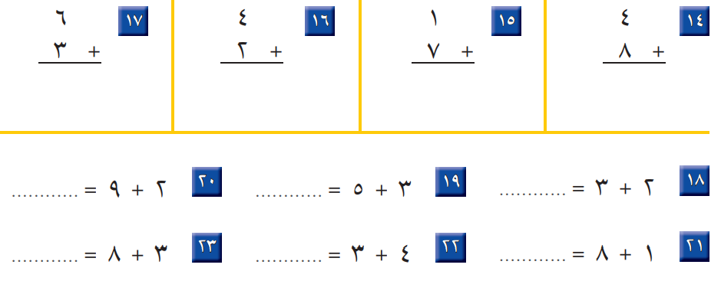
أ.أحـمـد الأحـمـدي @ahmad9963

Slide 7

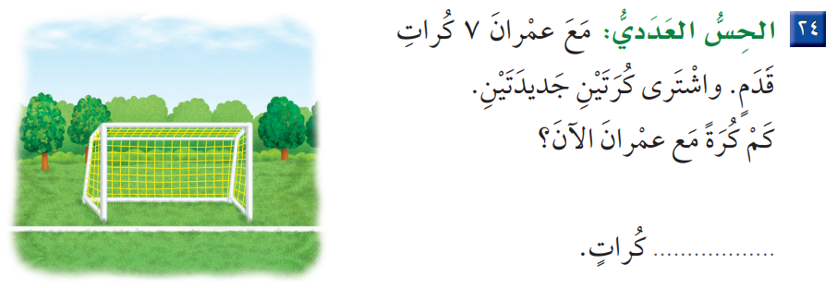
أ.أحـمـد الأحـمـدي @ahmad9963

